Slide 1
Plural de las palabras terminadas en “z” y “des”
Trabajo con honestidad, esfuerzo y en equipo para la prevención y en equipo para la prevención de violencia en el plan educativo.
1.- Las palabras terminadas en z al convertir al plural se escribe con ces
Luz
Luces

Slide 2
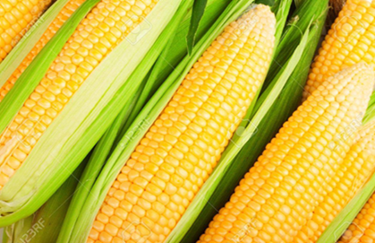
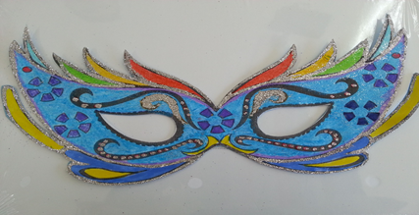
Maíz
Maíces
Antifaz
Antifaces

Slide 3
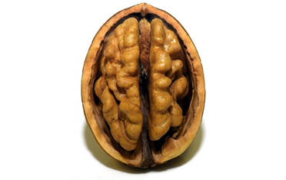
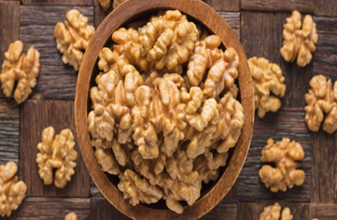
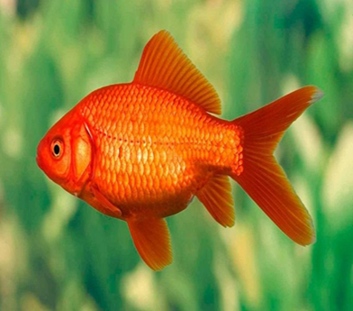
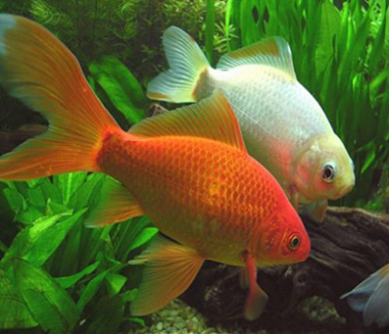
Nuez
Nueces
Pez
Peces

Slide 4
2.- Las palabras terminadas en d para convertir al plural se aumenta al final la terminación es
Pared Paredes

Slide 5
Navidad Navidades

Slide 6
Amistad Amistades

Slide 7
Juventud Juventudes

Slide 8
Aumenta el plural ces
Feroz
Feliz
Cruz
Arroz
Lápiz
Aumenta el plural es
Red
Bondad
Ciudad
Verdad
Comunidad

